Slide 1
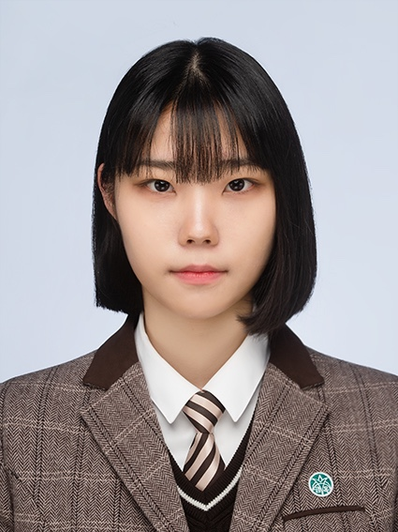
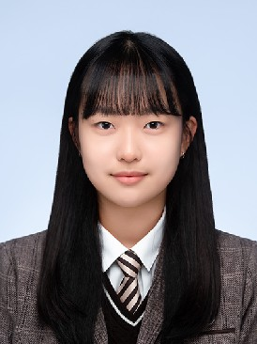
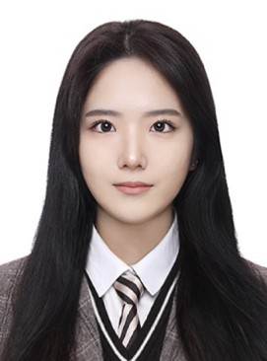
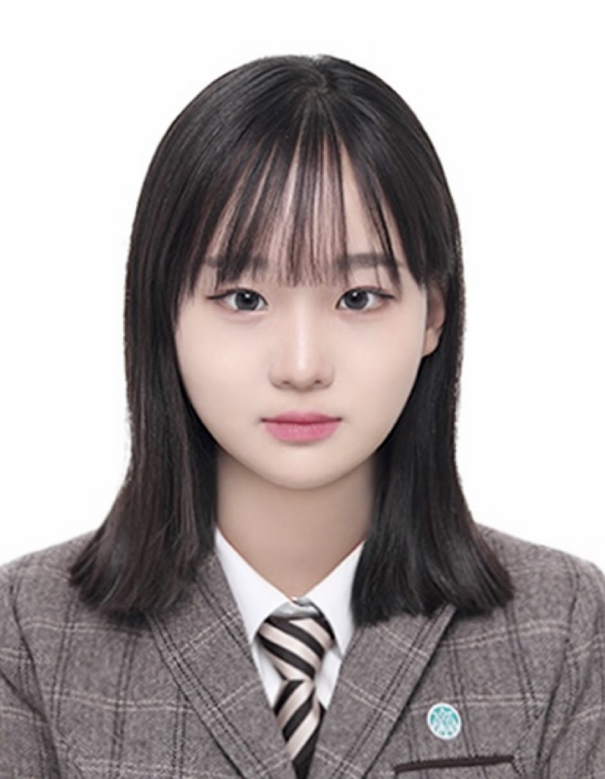
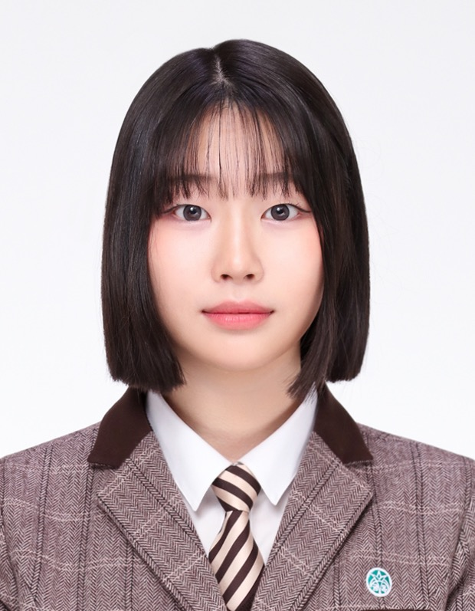
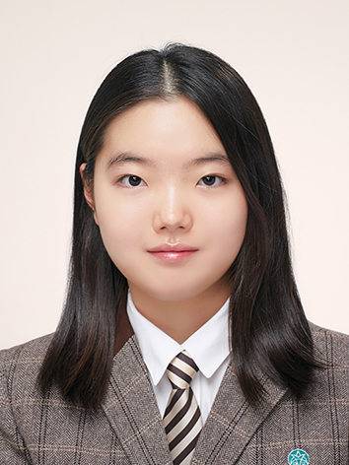
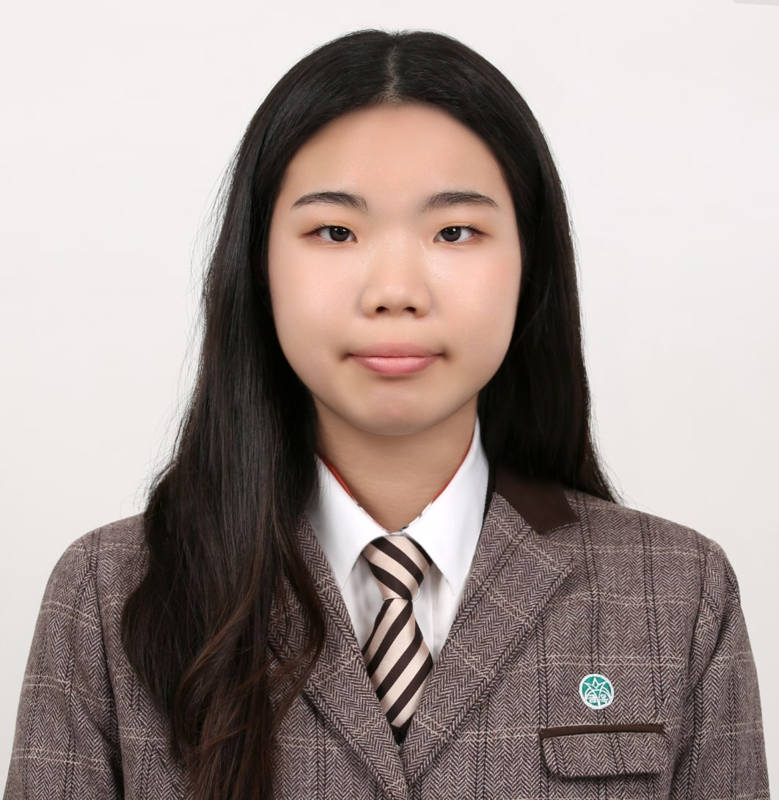
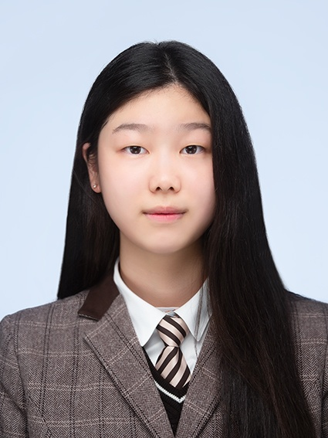
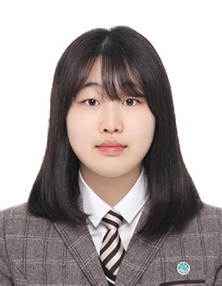
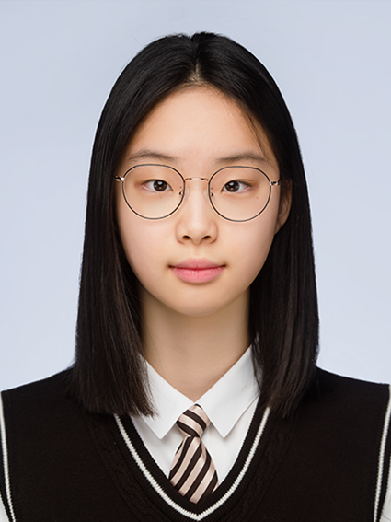
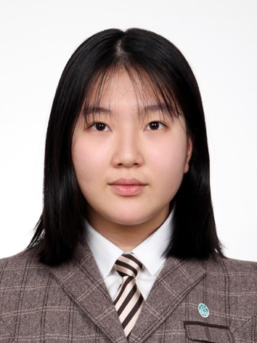
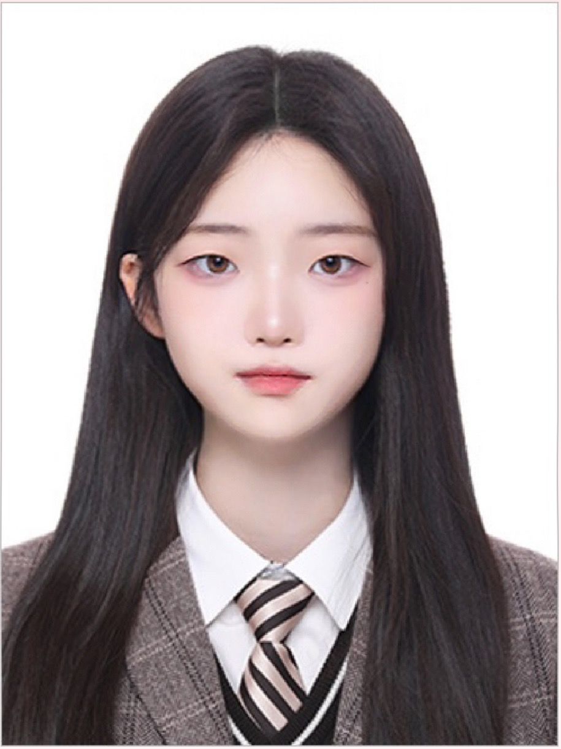
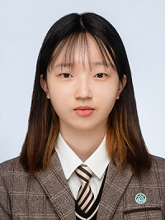
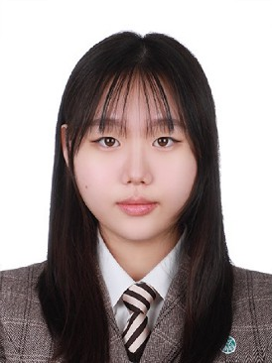
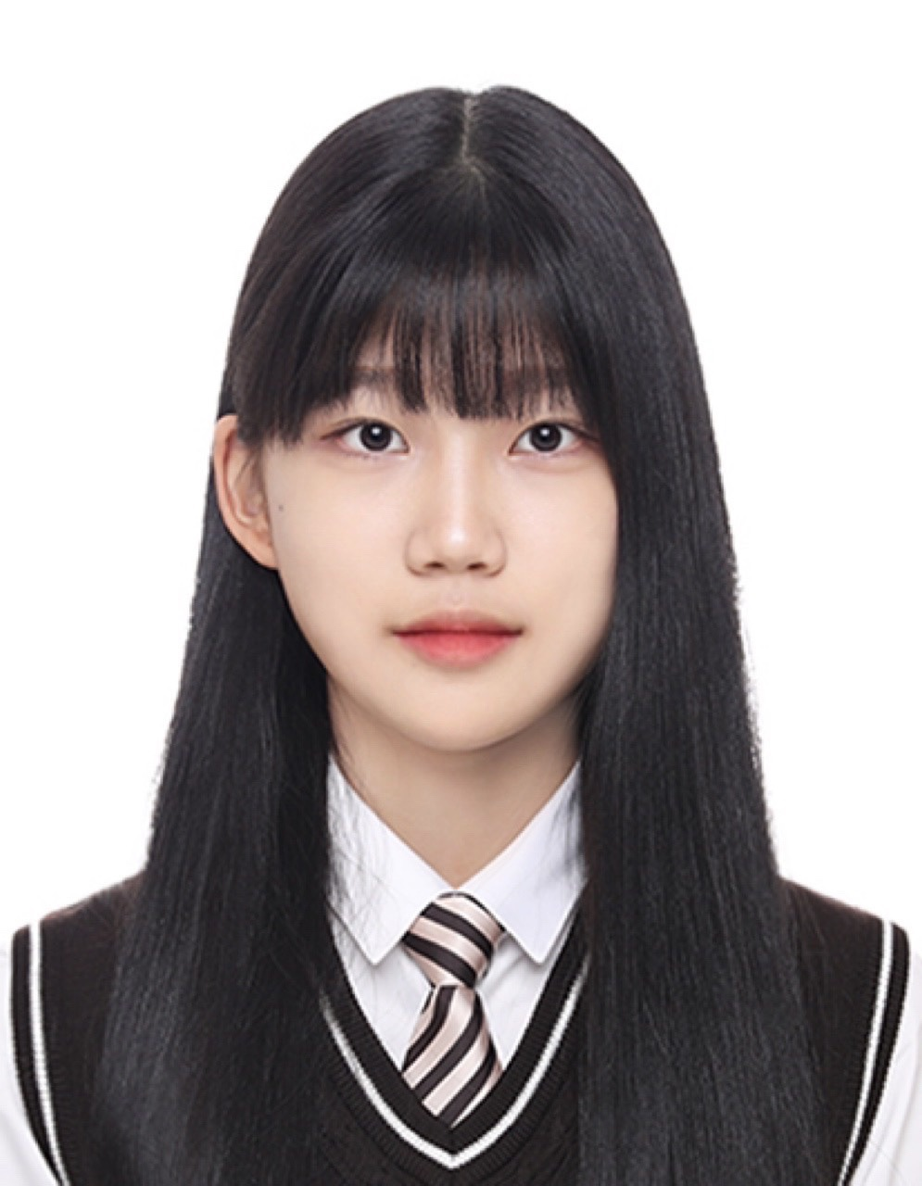
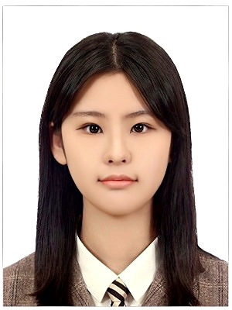
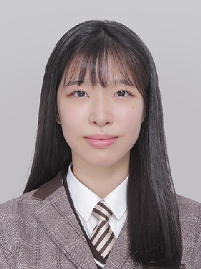
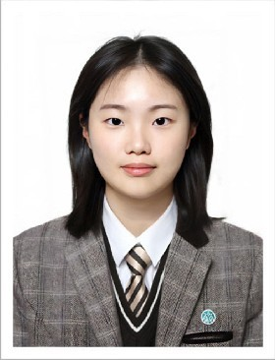
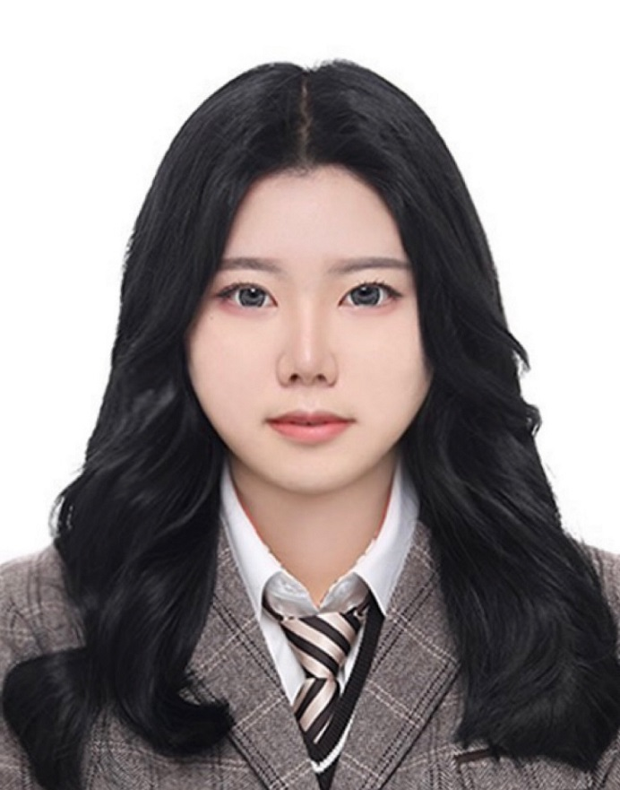
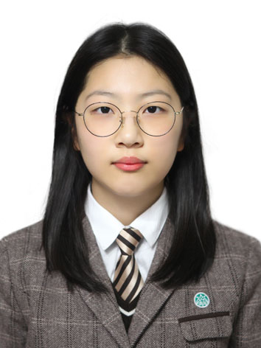
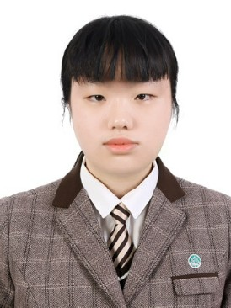
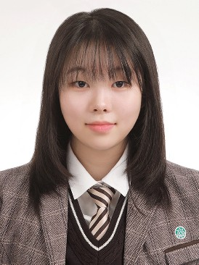
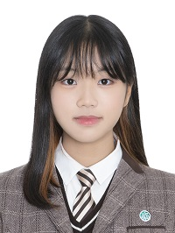
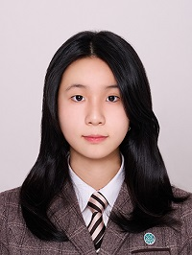
2025.06.25.
교과별수강학생사진명렬표
교과 : 확률과 통계 3학년 3-2 반
담당교사 : 김정근
3학년 1반 2번 권민지 |  | 3학년 1반 22번 이다현 |  | 3학년 1반 30번 고나원 |  | 3학년 2반 4번 김태은 |  | 3학년 2반 5번 박서하 |  | 3학년 2반 14번 이다연 |  | 3학년 4반 5번 김수정 |  | 3학년 4반 10번 박지윤
3학년 4반 23번 장지연 |  | 3학년 4반 29번 홍수윤 |  | 3학년 5반 7번 김예나 |  | 3학년 5반 13번 신민재 |  | 3학년 5반 16번 오윤서 |  | 3학년 5반 20번 이윤진 |  | 3학년 5반 23번 장지윤 |  | 3학년 5반 27번 채희원
3학년 6반 7번 김연희 |  | 3학년 6반 12번 남수정 |  | 3학년 7반 4번 김서은 |  | 3학년 7반 19번 이동은 |  | 3학년 8반 2번 김민영 |  | 3학년 8반 11번 송채윤 |  | 3학년 8반 13번 윤혜정 |  | 3학년 8반 22번 조윤채
1
/
2
금옥여자고등학교
금옥여자고등학교/2025.06.25 10:41/10.75.***.57/김정근

Slide 2
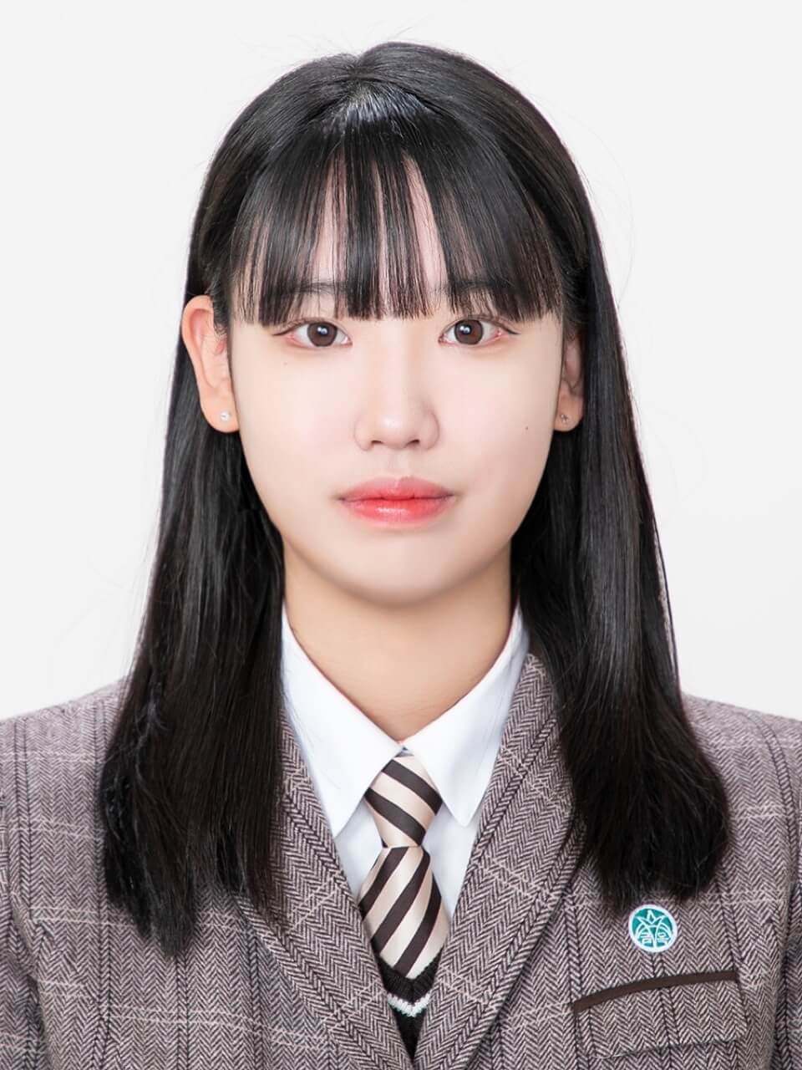
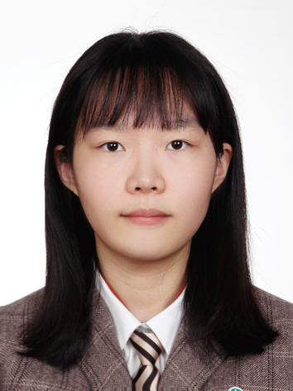
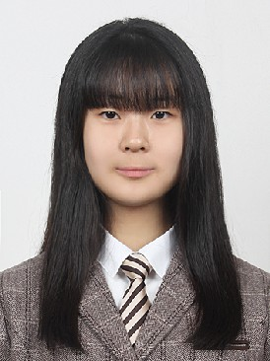
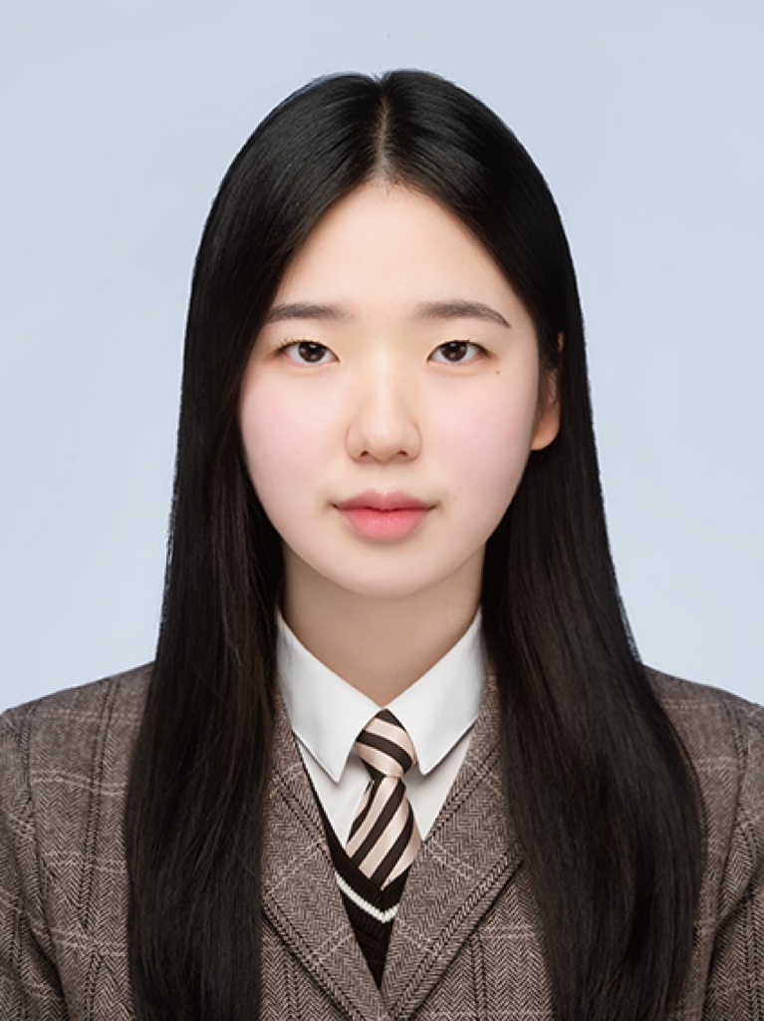
2025.06.25.
교과별수강학생사진명렬표
교과 : 확률과 통계 3학년 3-2 반
3학년 8반 28번 허은지 |  | 3학년 9반 7번 김수아 |  | 3학년 9반 24번 임정연 |  | 3학년 9반 26번 장서아
2
/
2
금옥여자고등학교
금옥여자고등학교/2025.06.25 10:41/10.75.***.57/김정근

